Slide 1


Dino GAME
Renata Sellanes

Slide 2
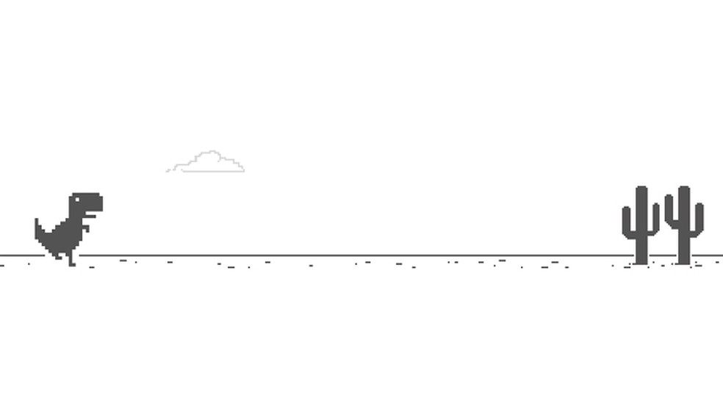
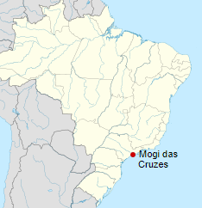


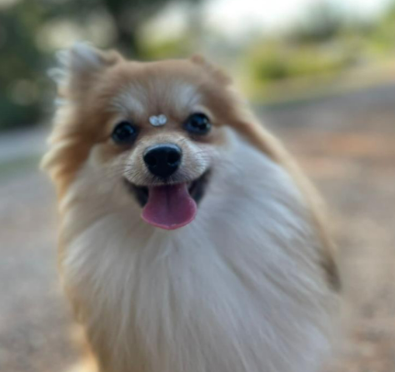

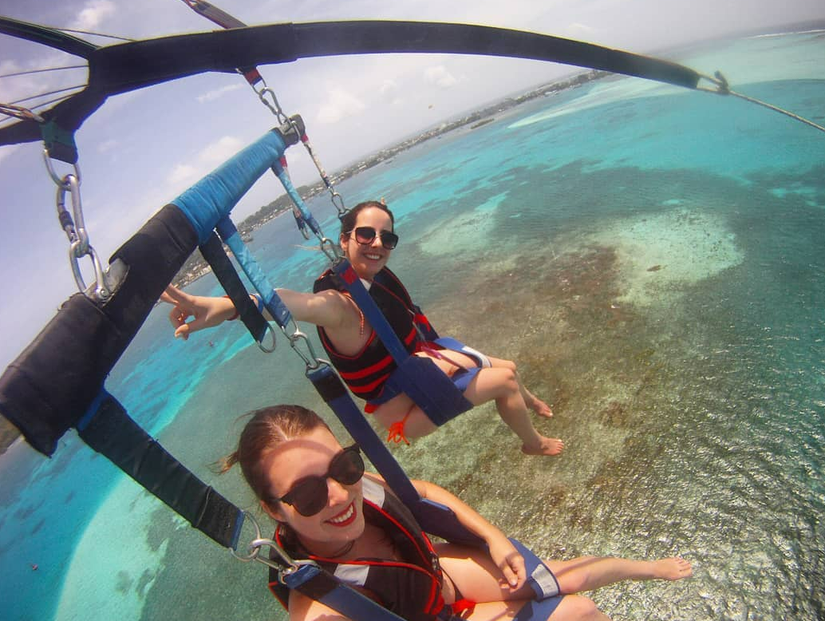
Um pouco sobre mim!
Eu sou de....
Alguns fatos interessantes sobre mim...

Slide 3
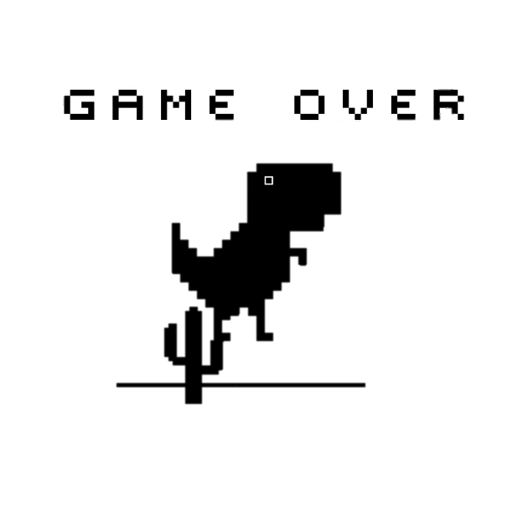

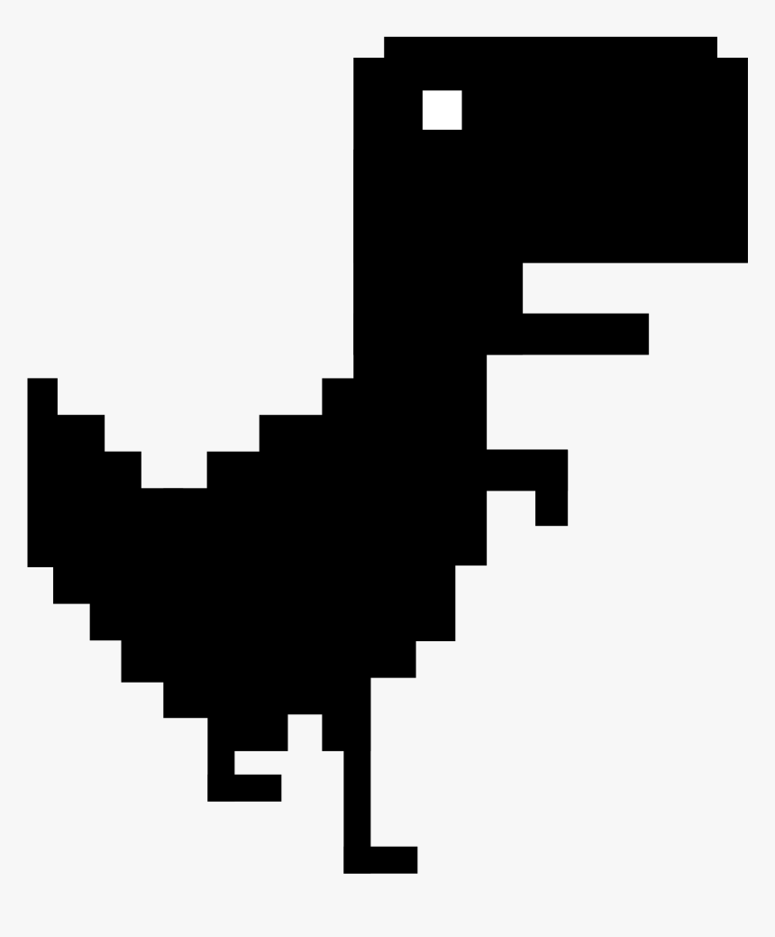
Projeto:
Remake do jogo do Dino do Google Chrome!
Por que jogar o Dino Game?
Jogo nostálgico.
Acesso sem internet.
Visualmente agradável.
Regras do jogo:
Objetivo do jogo é escapar dos obstáculos e atingir o maior score possível!

Slide 4

Maior desafio:
Manipulação lógica do DOM;

Slide 5

Aprendizados:
Maior organização do tempo;

Slide 6
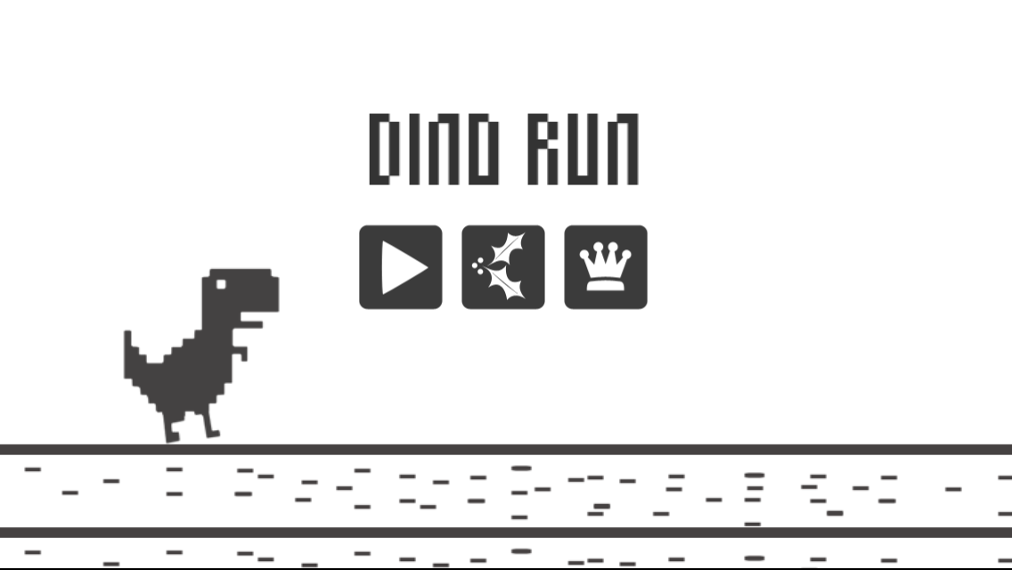

RUN DINO RUN!
Clique aqui para jogar

Slide 7
Dino GAME
Renata Sellanes
MUITO OBRIGADA!

